Slide 1
المُرَاجَعَةُ النِّهَائِيَّةُ (2)
(الاسْتِمَاع)
Dr. Ehab Atta

Slide 2
2- غَابَاتُ الأَمَازُون
3- البُنْدُقُ ذَهَبُ تُرْكيا الأَخْضَرُ
1- الثَّوْرَةُ الصِّنَاعِيَّةُ الرَّابِعَةُ تُهَدِّدُ مَلايِينَ الوَظائِفِ
4- سِحْرُ الخَرِيفِ في مُحافَظَةِ ظَفار العُمانِيّة
5- السَّيَّارَاتُ الشَّمْسِيَّةُ فِي الصِّين
6- كَيْفَ يَعِيِشُ الْمُسْلِمُونَ فِي برِيطانيا؟

Slide 3
الثَّوْرَةُ الصِّنَاعِيَّةُ الرَّابِعَةُ تُهَدِّدُ مَلايِينَ الوَظائِفِ

Slide 4
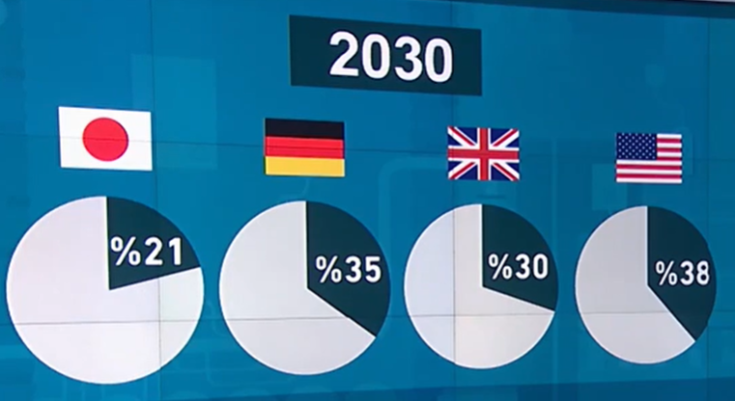
https://learning.aljazeera.net/ar/node/20954

Slide 5
غَابَاتُ الأَمَازُون

Slide 6
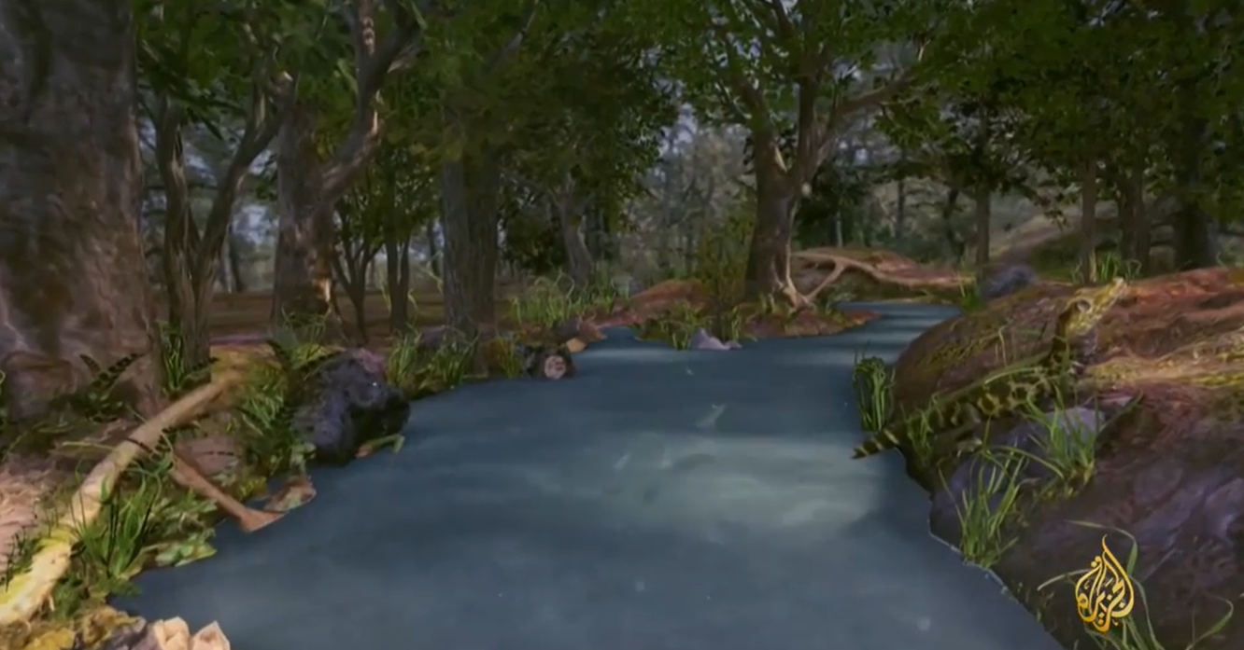
https://learning.aljazeera.net/ar/node/20812

Slide 7
البُنْدُقُ ذَهَبُ تُرْكيا الأَخْضَرُ

Slide 8
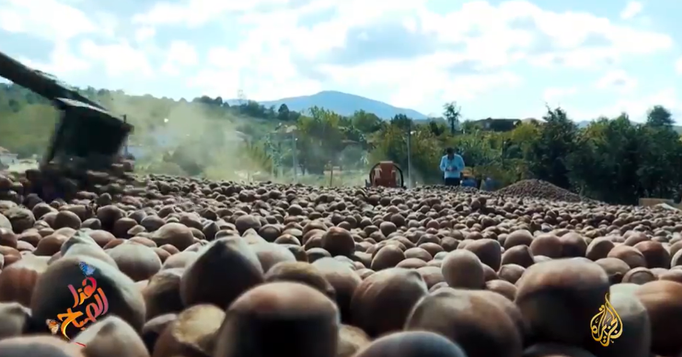
https://learning.aljazeera.net/ar/node/20924

Slide 9
سِحْرُ الخَرِيفِ في مُحافَظَةِ ظَفار العُمانِيّة

Slide 10
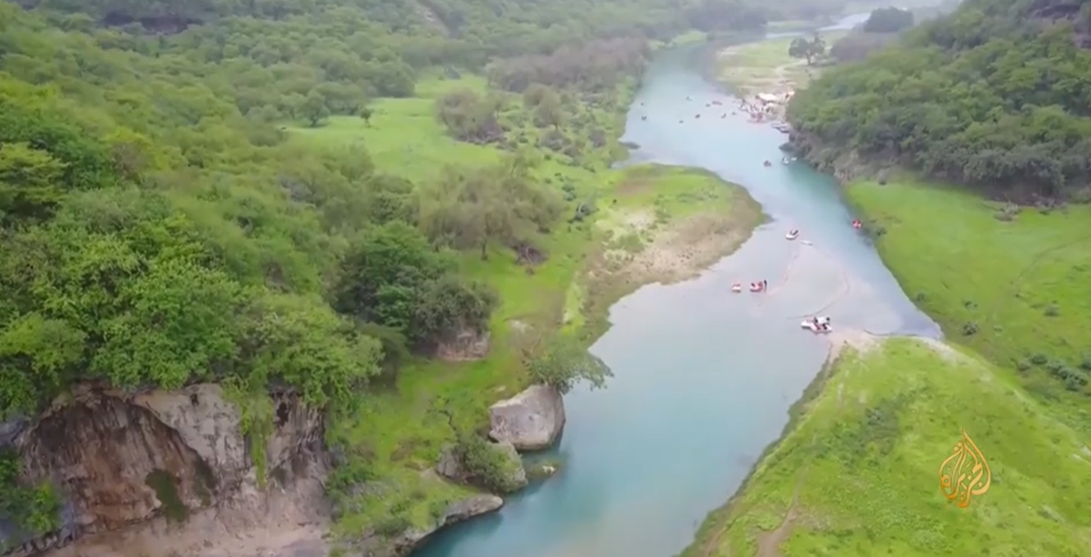
https://learning.aljazeera.net/ar/node/20985

Slide 11
السَّيَّارَاتُ الشَّمْسِيَّةُ فِي الصِّين

Slide 12
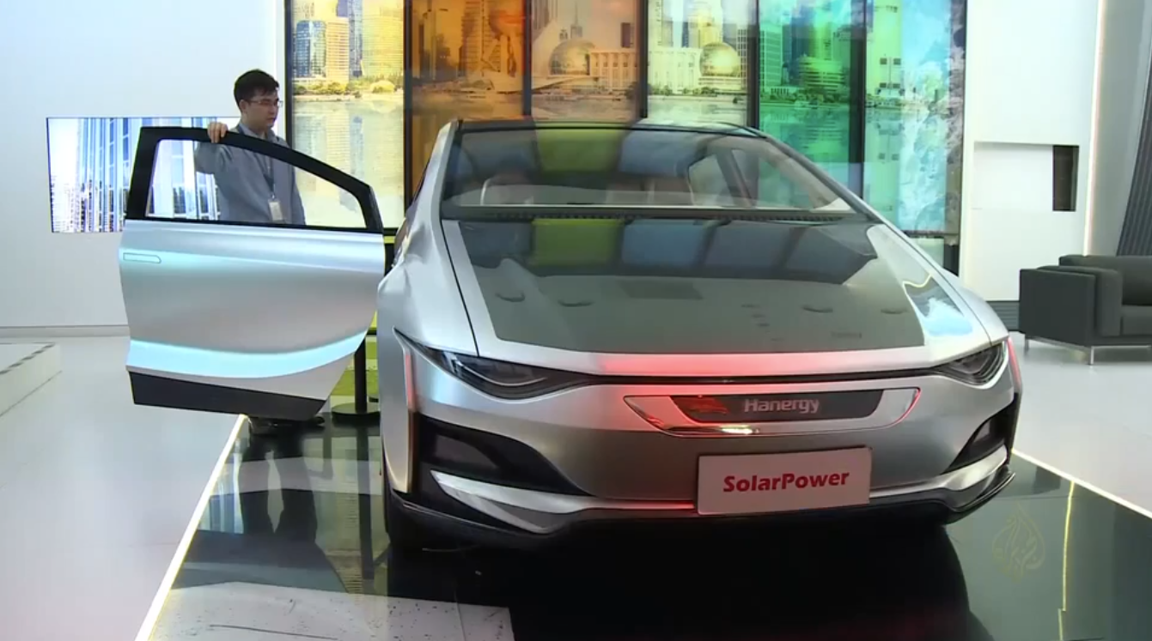
https://learning.aljazeera.net/ar/node/20933

Slide 13
كَيْفَ يَعِيِشُ الْمُسْلِمُونَ فِي برِيطانيا؟

Slide 14
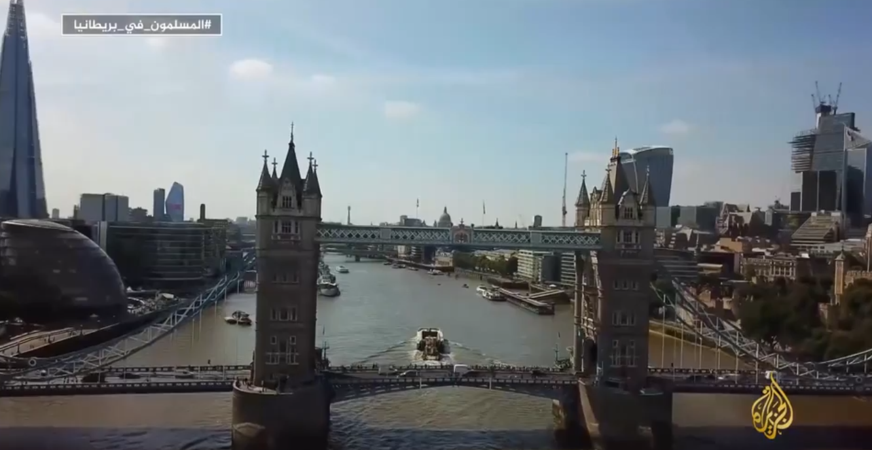
https://learning.aljazeera.net/ar/node/21060

Slide 15


